Slide 1
عناصر الفن التشكيلي
الفئة المستهدفة: الصف الأول الصباحي والمسائي
اعداد
أ.م.د. نجلاء خضير حسان

Slide 2
ثانياً: الخط line

Slide 3
هو مجموعة من النقاط المتعاقبة والمتصلة مع بعضها البعض، وهو عنصر هندسي هام يقسم الفضاء ويحدد الاشكال ويجزئ المساحات.
يعد الخط من أقدم الوسائل التي استخدمت في التعبير الفني، استخدمها الانسان الأول ليجسد من خلالها هواجسه وافكاره ومكنوناته، اذ كان انسان الكهف يخط بأصابعه علامات في الطين الرطب او يقوم برسم خطوط بقطعة من الخشب المحروق على الاسطح الصلبة ليحدد مساحات يعبر بواسطتها عن الاشكال التي يراها في عالمه ويحاول ان يقلدها عن طريق رسم الخطوط باي طريقة من طرائقه البدائية.

Slide 4
ولقد تم العثور على العديد من الكهوف التي زينت جدرانها بالرسوم التي يعود تاريخها الى العصور الحجرية القديمة على سبيل المثال:
كهوف التاميرا في اسبانيا التي تم اكتشافها عام 1879.
كهوف الدور دونيه في فرنسا التي اكتشفت عام 1901، وعثر فيها على اكثر من (30رسماً)
كهوف لاسكو في فرنسا التي اكتشفت عام 1902، فضلا عن كهوف أخرى في افريقيا واوربا.

Slide 5
يتألف الخط من مجموعة نقاط متلاصقة، فالنقطة هي بداية الخط ويتكون الخط من النقطة، أي انه اذ تحركت النقطة في أي اتجاه فانه ينشأ عنها الخط، وللخط طول وليس له عرض ولا عمق ويستخدم للفصل بين مناطق الظل والنور، ومن مميزات الخطوط بكل أنواعها، انها تعبر عن موضوعات مختلفة ولها القدرة للتعبير عن العمق في اللوحة، وكما تشكل فواصل في العمل الفني بين الاشكال المختلفة وتحديدها وتحقيق الاتزان.
وللخطوط وظيفة أخرى حيث تكون دليل توجه الانتباه الى مركز العمل الفني، فالخطوط هي التي تقود العين بالانتقال حول التكوين، وتكون مسؤولة عن نقل المعلومات من خلال طابع الخطوط واتجاهها.

Slide 6
تعد الخطوط من العناصر الأساسية التي تدخل في بناء الاعمال الفنية، فالخط هو أساس كل الاعمال الفنية وهو الذي يبرز التكوين الفني للموضوعات، ويحدد اشكال تلك الموضوعات الى جانب تحديد كل جزيئات العمل الفني من مساحة ولون وكتلة. ولا تقتصر الخطوط بالفنون التشكيلية ذات البعدين (الرسم) وانما ينطبق ايضاً على الفنون الأخرى التي تتميز بأبعادها الثلاثة، فالتمثال او المبنى يتكون من مسطحات او كتل محددة بخطوط فاصلة بين اجزائها.
والخط في العمل الفني لا يقتصر على ما هو مرئي، بل ان العين اثناء متابعتها العناصر المرسومة تنشئ خطوط اتصال تربط بينها، وهذه الخطوط الوهمية الناشئة عن حركة العين، ربما تكون اشد تأثيرا من الخطوط المرئية.
تكوَن الخطوط الهيكل البنائي الرئيس للصورة او قد تكون خطوطاً ثانوية وظيفتها تقوية الصلة بين الخطوط البنائية الرئيسية.

Slide 7
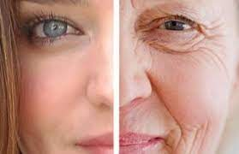
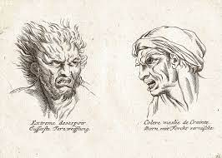

Slide 8
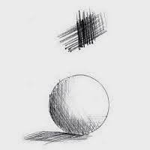

Slide 9
الوسيلة المستخدمة فرشاة ، قلم .. الخ
طبيعة السطح المراد رسم عليه الخط: سطح خشن، ناعم، ومادته: ورق، كارتون، خشب، زجاج.. الخ.
لون الخط
نوعية الخط من ناحية استقامته، انكساره، تعرجه، دورانه.
سمك الخط وقيمته الضوئية كأن يكون فاتحاً ام غامقاً او متدرجاً من خلال سطحه.

Slide 10
طبيعة تكوين الخط في العمل الفني يتمثل بالاتي:
قد تكون الخطوط ليست بفواصل بين السالب والموجب او بين الشكل والفراغ بل تكون درجة ضوئية فاتحة او قاتمة من اجل التعبير عن السطح بدرجة ضوئية معينة ليكمل سطحا اخر.
يمكن ان تكون الخطوط معبرة عن انسان او حيوان وربما ليعبر عن الانسان وهو بحالة غضب او مسترخياً او مهموماً و...الخ.
الخط هو الذي يلفت الانتباه نحو المركز ويجب ان لا تتحرك الخطوط الى خارج حدود اللوحة لكي لا يتشتت الانتباه والتركيز البصري الى اللوحة وهذا بدوره يشتت المعاني التي يراد تثبيتها ويضعف نقطة النظر.
يعتمد تكوين الخط على طبيعة الأسلوب الفني في التعبير، وعلى الوظيفة التي يقدمها الخط والأدوات التي تستعمل لإنتاجه وهي:

Slide 11
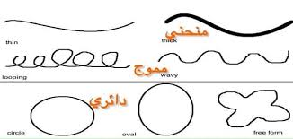
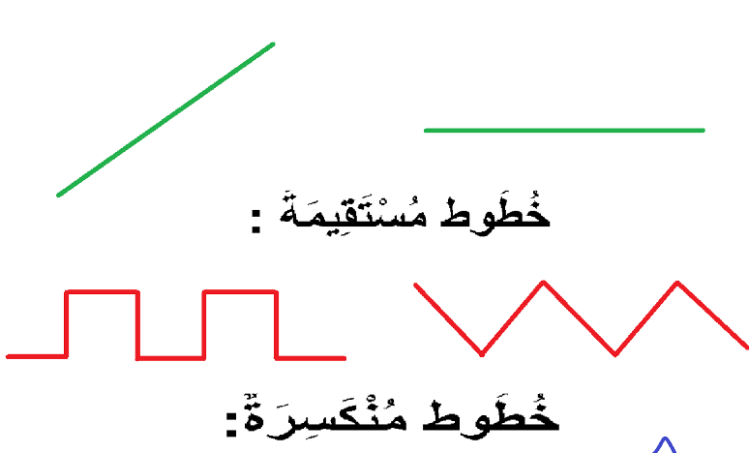
ان الخطوط سواء كانت في الاعمال الفنية او الطبيعة والاشكال الهندسية تتحدد بنوعين أساسيين هما:
الخط المنحني Curved Line: وهو الخط الذي تتشكل منه كافة التراكيب الخطية المحدبة والمقعرة والدائرية والبيضاوية واللولبية والتموجية والحلزونية.
الخط المستقيم Straight Line: هو الخط الذي تتكون منه معظم الخطوط المركبة الأخرى كالخطوط المنكسرة، والمثلثات والمربعات والمستطيلات وكل الاشكال الأخرى التي تنشأ من خلال اتصالها والتقاطع فيما بينها بزوايا (حادة وقائمة ومنفرجة)

Slide 12
وظائف الخطوط : للخطوط وظائف شكلية متعددة في التصميم ويمكن حصرها بنقاط وعلى النحو الاتي:
تحديد الاشكال وتعريفها.
بناء هيكل التصميم.
اعداد التخطيطات.
الفصل بين المساحات اللونية.
الإحساس والايهام بالبعد الثالث للتصميم.
احداث القيم السطحية والملمسية.
اغلاق الفراغ.
تحقيق الاستقرار.
تحقيق الإيقاع الخطي.
احداث التدرج في الظلال.
احداث الخداع البصري.
تحقيق الشعور بالحركة.
تحقيق التباين.

Slide 13
أنواع الخطوط ودلالاتها التعبيرية:
1- الخطوط الراسية: ترمز الى السمو والشموخ والوقار والنمو وهي مأخوذة من الطبيعة والخط الراسي يعبر عن الاستقرار والثبات وخاصة على ارض افقية فيثير فينا احساساً بالتوازن وان هذا الإحساس من الانسان نفسه فهو كائن عمودي يستقر على ارض افقية مستوية لذلك يفضل استخدام الخطوط الافقية كأساس ثابت للخطوط الراسية، وهنا تسمى هذه الخطوط بالخطوط الرابطة وكما توفر للإنسان الراحة والاستقرار لذلك يجب ان يتم التركيز على مبدأ الثبات والاستقرار في التصميم والعمل الفني.

Slide 14
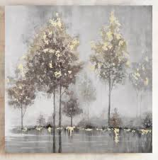

Slide 15
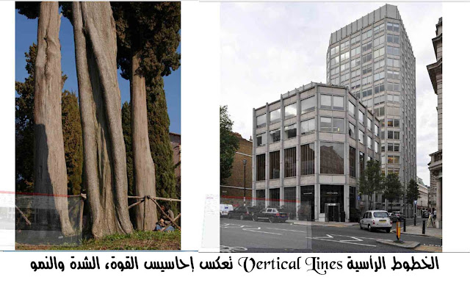

Slide 16
2- الخطوط الافقية: هي الخطوط التي توجه العين لليمين او اليسار، وتعمل كقاعدة في المستوى الافقي وتحمل العناصر فوقها، لذلك توحي بالثبات والاستقرار، تتميز الخطوط الافقية في التكوين او التصميم بخصائص مختلفة منها:
تعمل الخطوط الافقية كارضية او قاعدة لكل الاشكال او الخطوط.
الخطوط الافقية في التكوين او التصميم تعطي المشاهد الإحساس بالهدوء والثبات والاستقرار.
الخطوط الافقية تعمل في التصميم على زيادة الإحساس بالعرض والاتساع الافقي.
وضع الخطوط الافقية في التصميم او التكوين احياناً يكون وسيلة لتقدير مدى بعد الاشكال او قربها عن عين المشاهد.

Slide 17


Slide 18
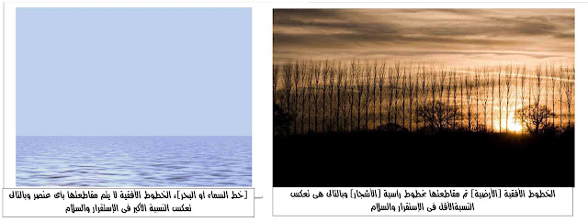

Slide 19
3- الخطوط المنحنية والحلزونيات: توحي بالوداعة والرشاقة والدقة والسماحة والطراوة ولكن اذا ما زادت الانحناءات والاستدارات المتكررة في الكتل والمساحات المستخدمة في التكوين بكثرة دون استخدام الأركان والخطوط المستقيمة دل ذلك على الضعف، اما الخطوط ذات المنحنيات الواسعة فأنها توحي بالهدوء وان تعددت الزوايا الصغيرة فأنها توحي بالارتباك والضعف، والعناصر الطبيعية المأخوذة منها هذه الخطوط مثل الغيوم والجبال وامواج البحر فأنها تعطي ديناميكية وحيوية.

Slide 20
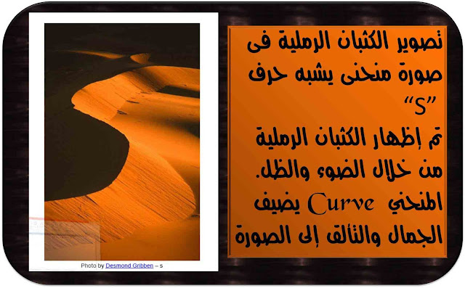

Slide 21
4- لخطوط الدائرية: هي سلسلة من المنحنيات المتصلة مع بعضها وهي رموز للأبدية وللانهاية، ولا تشير الى اتجاه معين، اما الحلزونيات فهي من مشتقات المنحنيات والدوائر، كما في حركة الرياح والدوامات الهوائية. وتستعمل الخطوط الحلزونية لتوصيل النظر الى بؤرة الشيء، كما وتشير الى الضيق وفي الوقت نفسه الى الفرج.
5- الخطوط الاشعاعية: نرى فيها خطوطاً رئيسة مائلة وقد تلاقت جميعها او اكثرها في نقطة واحدة في مكان ما داخل حدود اطار الصورة فتبدو هذه النقطة مركزاً تشع فيه الخطوط الرئيسة، فكلما زادت تعرجاً زادت حيويتها.
فالخطوط الاشعاعية تشكل نقطة تجمع وفي الوقت نفسه تعطي احساساً بالانطلاق من نقطة معينة الى اتجاهات مختلفة، وان الكثير من الاعمال الفنية تتميز بوجود التكوين الاشعاعي في منتصف اللوحة، وكما يمكن ان تكون هذه التكوينات في جانب من اللوحة وذلك بحسب خطوط الاشعاع ومركز تجمع الخطوط الاشعاعية.

Slide 22
6- الخطوط المائلة: تثير الإحساس بالحركة التصاعدية والتنازلية تنحرف عن الأوضاع المستقرة الراسية او الافقية ذو طاقة وهو وضع يثير الترقب والانتظار لكن الخط في الوضع الراسي او الافقي غير متزن يثير التوتر الداخلي ويختلف احساسنا بشدة الحركة تبعا لدرجة ميل الخط واذا تجاوزت درجة الميل اكثر من (45) فهو يثير احساساً بالسقوط، فهذا النوع من الخطوط يعطي احساساً وترقباً بانه ايل للسقوط لأنه غير مستقر وينحرف عن الوضع المستقر، لذلك يكون الخط المائل معبأ بطاقة حركية فهو متحرك كما في ميلان الأشجار في حالة العاصفة، ومن الممكن معالجة عدم اتزانه بوضع سند او دعامة مائلة في الاتجاه المعاكس للميل الأول، فتعد هذه الدعامة سنداً للجسم المائل فتعمل على استعادة حالة التوزان.

Slide 23
